Slide 1
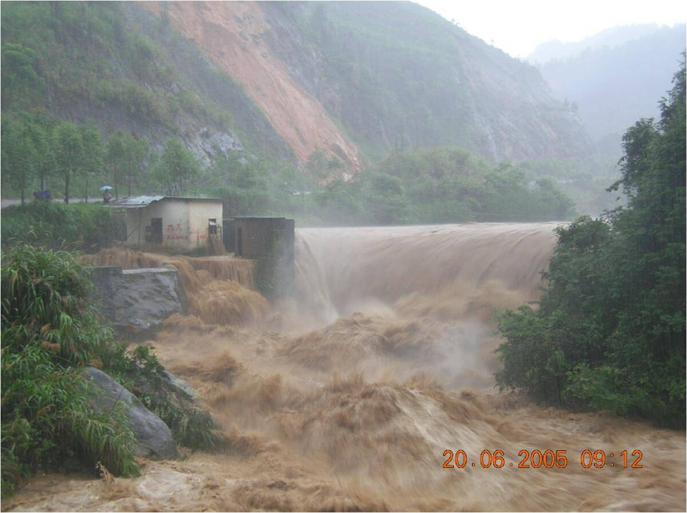
当山洪来临时
当山洪来临时

Slide 2
山洪暴发，生死就在一瞬间山洪爆发生死就在一瞬间.flv

Slide 3
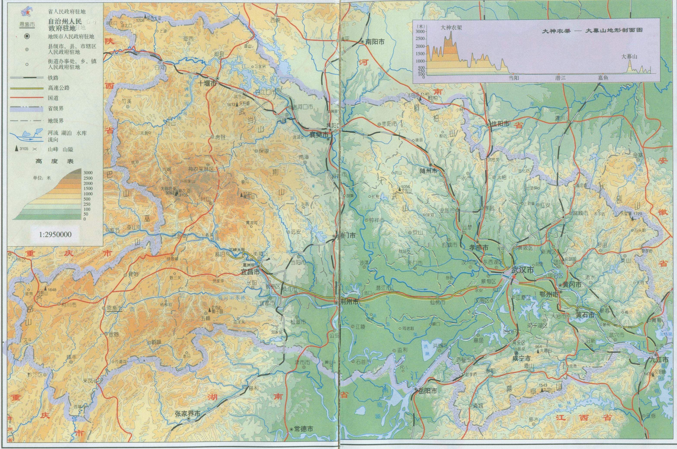

Slide 4
受所处地理位置和气候的影响，湖北省是我国洪水多发地区。我省山区更是时有山洪发生，给人们的生命安全造成了极大威胁。那么到底什么是山洪?山洪是怎么形成的?如果山洪真的来临，我们该怎么办呢？今天就让我们来学习有关山洪的知识吧！

Slide 5
什么是山洪？
山洪是山丘区特殊的洪水，群众习惯称之“发蛟”。洪水历时一般几十分钟到1－2个小时。

Slide 6
山洪是怎么形成的？
1、地形条件：一般形成山洪泥石流的地形特征是中高山区，相对高差大，河谷坡度陡峻。
2、森林覆盖条件：大范围树林、毛竹覆盖，汛期当暖湿空气携带大量水气，达到林区上空，与林区温度偏低，相对湿度偏大的冷空气交锋，易造成大的局部降水。
3、水源条件：水体既是山洪泥石流的组成部分，又是激发因素，主要来自降雨。

Slide 7
山洪的危害？
山洪冲毁房屋、田地、道路和桥梁，常造成人身伤亡和财产损失。如2010年8月7日22时许，甘南州舟曲县突降强降雨，引了山洪泥石流,截至28日，舟曲特大山洪泥石流灾害造成1463人遇难，失踪302人，受伤住院人数72人，整个舟曲县城基本被毁.

Slide 8
山洪的特点？
（1）季节性强
（2）区域性明显
（3）来势迅猛
（4）破坏性强

Slide 9
突遇山洪可采取的措施：
（1）一定要保持冷静，迅速观察周边环境，尽快向山上或较高地方转移。如一时转移不了，应选择一个相对安全的地方避洪
（2）山洪暴发时，不要沿着行洪道方向跑，而要向两侧快速躲避。

Slide 10
（3）山洪暴发时，千万不要轻易涉水过河
（4）被山洪困住时，应及时与当地政府防汛部门取得联系，寻求救援。
当洪水来临时，一定要听众有关人员的安排，千万不可随意下水游动。无论遇到何种情形都不要慌，要学会发出求救，如晃动衣服或树枝，大声呼救等。

Slide 11
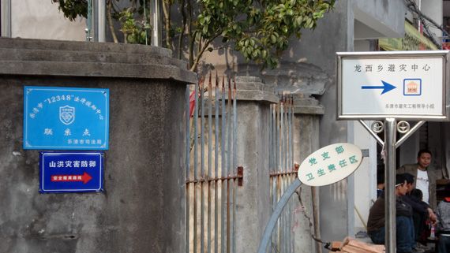
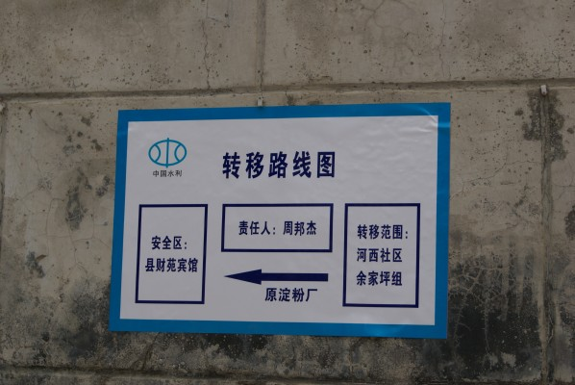
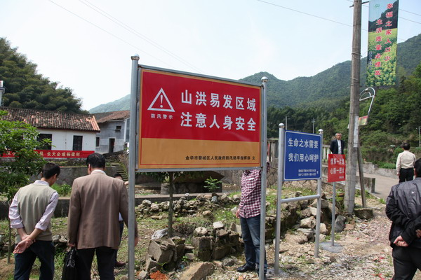
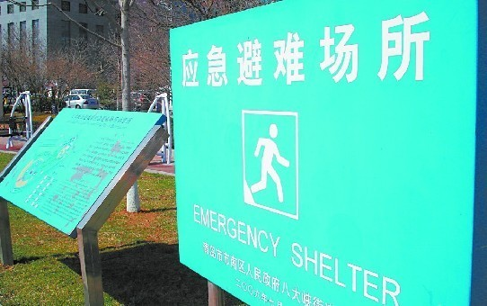
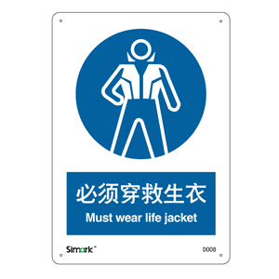
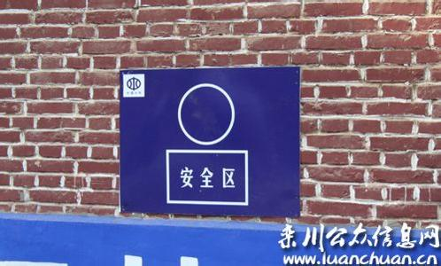
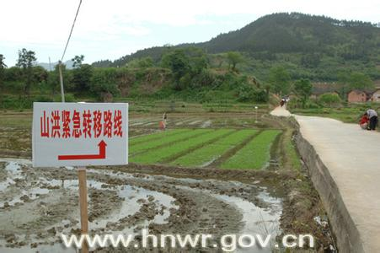

Slide 12
落入洪水中的自救方法：
（1）先屏气并捏住鼻子，试试能否站起来。
（2）水深站不起来时，要及时脱掉鞋子，减少阻力。不会游泳也别惊慌，双脚交替向下踩水，手掌拍击水面让嘴巴露出，呼气后再使劲吸气，观察四周有无漂浮物可抱住。
（3）及时躲避漩涡及水中夹带的石块等危及生命的物体。
（4）许多人同时落水的话，可以手拉手，用牵制力共同抵御洪水。

Slide 13
案例分析:
一天凌晨，因邻近山区暴发山洪，湖北某县城内汪洋一片，该县小学的杨老师家也进了水。当时家里除了杨老师丈夫外，还有寄住在她家的学生小锋。大水来势凶狠，很快就没过了小腿。离家20米处有一排樟树，只有爬到树上才有可能等到救援。杨老师和丈夫一起护着小锋往树的方向移动，在水没过小锋的头之前来到樟树前杨老师的丈夫托着小锋，帮他爬上了树。随后他们夫妇也抱住了旁边的一棵树。可因为水太急，没过多久小锋就快抱不住了，杨老师的丈夫艰难地游了过去，把小锋托到了一棵有树杈的更大的树上，让孩子站在上面，杨老师不断鼓励小锋，让他抱紧树干。终于天亮后，前来救援的消防队队员成功营救了他们。

Slide 14
结合所学知识，你能分析一下这个案例中，杨老师 的做法有哪些是值得借鉴的吗？

Slide 15
模拟演练:
正确穿戴救生衣：
我们要熟练掌握救生衣的正确穿戴方法，在关键时刻保护好自己和他人的生命安全。
（1）把救生衣套在颈上，将长方形浮力袋置于向前，系好领口的带子。
（2）将左右两根缚带分别穿过左右两边的扣带环，绕到背后交叉。
（3）再将缚带穿过胸前的扣带环，并打上死结。

Slide 16
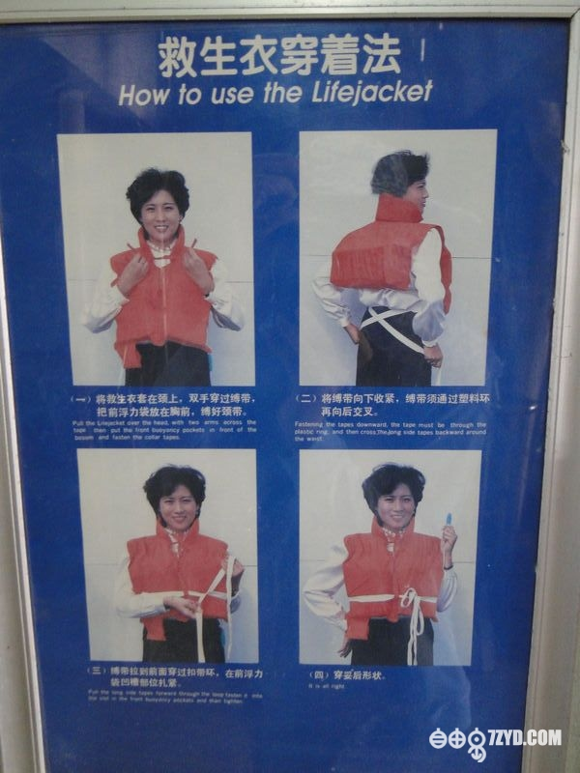

Slide 17
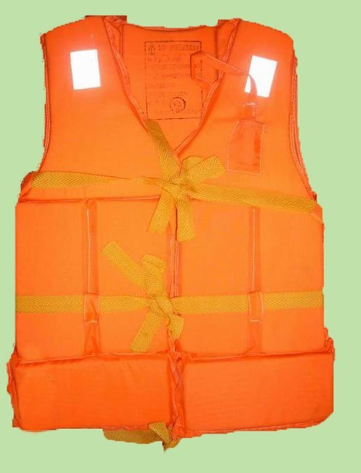
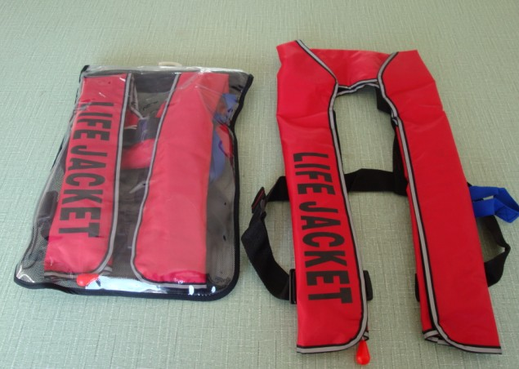

Slide 18
制作简易漂浮工具：
当情况紧急，没有救生衣时，我们可以学着就地取村，自制简易的逃生工具。充分利用篮球，网兜，绳子，以及塑料桶，塑料盆等有浮力的物品，将它们组合起来做成自救工具。

Slide 19
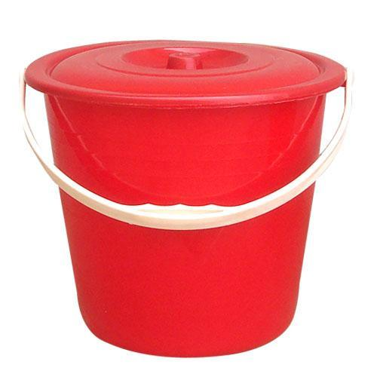
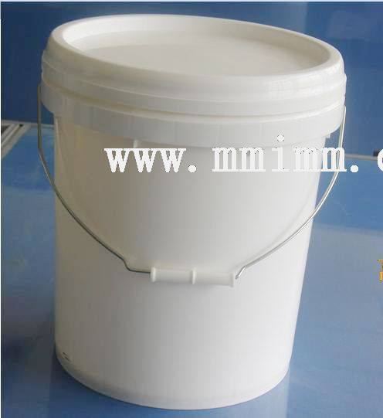
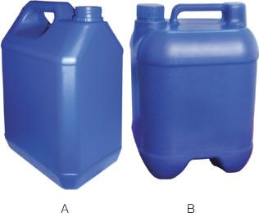
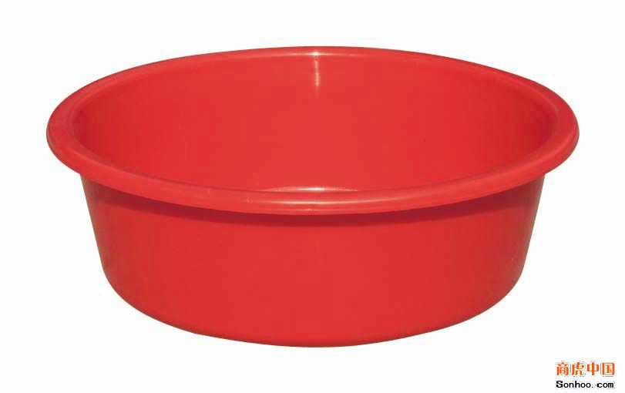

Slide 20
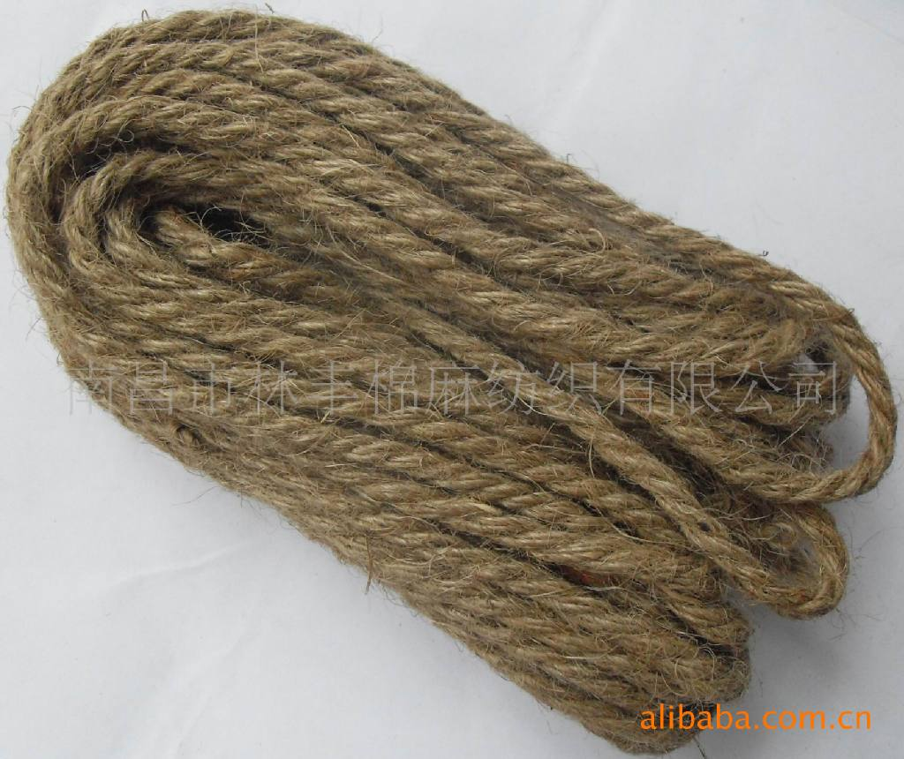
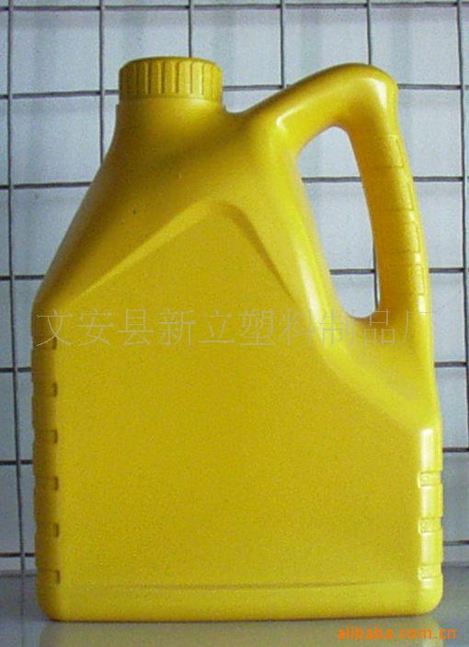
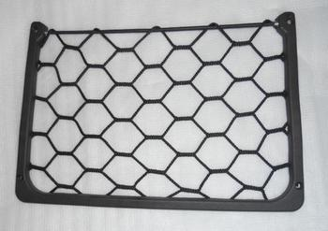

Slide 21
结绳营救他人：
某镇正遭受山洪的侵袭，一位同学被洪水所困，你需要利用手边的一捆长绳帮助他尽快逃出这个危险的地方。以小组为单位，练习快速结绳，抛绳，模拟情境，展开营救演练。

Slide 22
观察天气征兆 躲避山洪灾害
小知识
在夏秋季，当观察到下面几种天气征兆时，极有可能暴发山洪，应提高警惕。
（1 ）早上天气闷热，甚至感到呼吸困难，午后往往有强降雨发生。
（2） 早晨见到远处有宝塔状墨云隆起，一般午后会有强雷雨发生。

Slide 23
（3 ）多日天气晴朗无云，特别炎热，忽见山岭迎风坡上隆起小云团，一般午夜或凌晨会有强雷雨发生。
（4） 炎热的夜晚，听到不远处有沉闷的雷声忽东忽西，一般是暴雨即将来临的征兆。
（5）看到天边有漏斗云时，表明天气极不稳定，随时都有雷雨大风来临的可能。

Slide 24
我的收获：
通过今天的实践活动，我掌握了：
体会到了

